Slide 1


Chapter 1
G. Johnson, R. Whittington,
K. Scholes, D. Angwin, P. Regnér
Βασικές αρχές στρατηγικής των επιχειρήσεων
2^{η} έκδοση

Slide 2
Chapter 2
Κεφάλαιο 10
Στρατηγική στην πράξη

Slide 3
Μαθησιακά αποτελέσματα (1)
Έπειτα από τη μελέτη του συγκεκριμένου κεφαλαίου, θα είστε σε θέση να:
Αναλύσετε τους βασικούς τύπους οργανωτικής δομής και να τους αξιολογήσετε με βάση τα δυνατά και τα αδύναμα σημεία τους.
Αναγνωρίσετε βασικά ζητήματα που εγείρονται κατά τον σχεδιασμό οργανωσιακών συστημάτων (συστήματα σχεδιασμού, συστήματα οργανωσιακής κουλτούρας, συστήματα ελέγχου απόδοσης).

Slide 4
Μαθησιακά αποτελέσματα (2)
Αναγνωρίσετε τη σχέση του οργανωσιακού σχεδιασμού με τη στρατηγική, την οργανωτική δομή και τα οργανωσιακά συστήματα, χρησιμοποιώντας το μοντέλο των 7-S της McKinsey.
Αναγνωρίσετε τους ρόλους των στελεχών στη διαδικασία διαχείρισης της στρατηγικής αλλαγής.
Αναγνωρίσετε και να αξιολογήσετε τα διάφορα στυλ στρατηγικής ηγεσίας.

Slide 5
Μαθησιακά αποτελέσματα (3)
Αναγνωρίσετε και να αξιολογήσετε τους διαφορετικούς τύπους στρατηγικής αλλαγής.
Πραγματοποιήσετε ανάλυση δυναμικού πεδίου προκειμένου να αναγνωρίσετε τους βασικούς μοχλούς της στρατηγικής αλλαγής.

Slide 6
Στρατηγική στην πράξη

Slide 7
Δομές και συστήματα
Οι δομές ενός οργανισμού παρέχουν στους ανθρώπους επίσημους ρόλους, αρμοδιότητες και γραμμές λογοδοσίας. Η οργανωτική δομή αποτελεί το σκελετό του οργανισμού και διαμορφώνει το βασικό πλαίσιο λειτουργίας.
Τα συστήματα υποστηρίζουν και ελέγχουν τους ανθρώπους, καθώς αυτοί εκπληρώνουν τους επίσημους ρόλους και τις αρμοδιότητες που έχουν αναλάβει. Τα συστήματα αποτελούν τους μύες του οργανισμού, διότι παρέχουν κίνηση και συνοχή.

Slide 8
Οργανωτική δομή βασισμένη στις λειτουργικές μονάδες (1)
Η οργανωτική δομή που βασίζεται στις λειτουργικές μονάδες (functional structure) κατανέμει τις ευθύνες σύμφωνα με τις βασικές λειτουργίες της επιχείρησης, όπως παραγωγή, έρευνα και πωλήσεις.
Τέτοια οργανογράμματα χαρακτηρίζουν τις μικρές ή νεοφυείς επιχειρήσεις, καθώς επίσης και μεγάλους οργανισμούς που διαθέτουν μικρή γκάμα προϊόντων.

Slide 9
Οργανωτική δομή βασισμένη στις λειτουργικές μονάδες (2)

Slide 10
Οργανωτική δομή βασισμένη στις λειτουργικές μονάδες (3)
Πλεονεκτήματα:
Ο διευθύνων σύμβουλος έχει άμεση επαφή με όλα τα τμήματα (λειτουργίες).
Μειώνονται/απλοποιούνται οι μηχανισμοί ελέγχου.
Ξεκάθαρος προσδιορισμός αρμοδιοτήτων.
Ειδικοί σε κάθε αντικείμενο εργάζονται μαζί και αλληλοϋποστηρίζονται.

Slide 11
Οργανωτική δομή βασισμένη στις λειτουργικές μονάδες (4)
Μειονεκτήματα:
Τα ανώτατα στελέχη επιβαρύνονται υπερβολικά με την επίλυση καθημερινών ζητημάτων.
Τα ανώτατα στελέχη παραμελούν ζητήματα στρατηγικής σημασίας.
Υπάρχει αναποτελεσματικότητα, αν η επιχείρηση διαθέτει μεγάλη γκάμα προϊόντων.
Ο συντονισμός ανάμεσα στις λειτουργίες είναι δύσκολος.
Υπάρχει μεγάλη δυσκολία προσαρμογής σε νέες συνθήκες.

Slide 12
Οργανωτική δομή βασισμένη στις αυτόνομες μονάδες (1)
Η οργανωτική δομή που βασίζεται στις αυτόνομες μονάδες (divisional structure) διαχωρίζει τον οργανισμό στη βάση διαφορετικών προϊόντων, υπηρεσιών ή γεωγραφικών περιοχών (ονομάζεται και “αποκεντρωτικός τύπος”).
Η τμηματοποίηση του οργανισμού σε αυτόνομες μονάδες αποτελεί προσπάθεια αντιμετώπισης των αδυναμιών της οργανωτικής δομής που βασίζεται στις λειτουργίες.

Slide 13
Οργανωτική δομή βασισμένη στις αυτόνομες μονάδες (2)

Slide 14
Οργανωτική δομή βασισμένη στις αυτόνομες μονάδες (3)
Πλεονεκτήματα:
Ευελιξία (προσθήκη ή κατάργηση μονάδων).
Έλεγχος της απόδοσης των αυτόνομων μονάδων από τα κεντρικά γραφεία.
Οι αυτόνομες μονάδες αναπτύσσουν τη δική τους στρατηγική κατεύθυνση.
Είναι δυνατή η εξειδίκευση σε συγκεκριμένες δεξιότητες (π.χ. ομάδες προϊόντων).
Τα ανώτατα στελέχη εκπαιδεύονται σε ζητήματα στρατηγικής σκέψης.

Slide 15
Οργανωτική δομή βασισμένη στις αυτόνομες μονάδες (4)
Μειονεκτήματα:
Δημιουργούνται πολλά παρόμοια τμήματα στο πλαίσιο του ίδιου εταιρικού χαρτοφυλακίου (αύξηση κόστους).
Υπάρχει κατακερματισμός και έλλειψη συνεργασίας.
Υπάρχει κίνδυνος απώλειας κεντρικού ελέγχου.

Slide 16
Μητρική οργανωτική δομή (1)
Η μητρική οργανωτική δομή (matrix structure) συνδυάζει ταυτόχρονα δύο δομικές διαστάσεις της επιχείρησης: π.χ. προϊόντα και γεωγραφικές περιοχές ή προϊόντα και λειτουργικά τμήματα.
Οι εργαζόμενοι αναφέρονται, κατά κανόνα, σε δύο διοικητικά στελέχη και όχι μόνο σε ένα.
Οι δύο προηγούμενοι τύποι στηρίζονται στην καθετή μεταβίβαση εξουσίας: από πάνω προς τα κάτω. Η μητρική οργανωτική δομή στηρίζεται στη μεταβίβαση εξουσίας και προς τις δύο κατευθύνσεις: κάθετα και οριζόντια.

Slide 17
Μητρική οργανωτική δομή (2)

Slide 18
Μητρική οργανωτική δομή (3)

Slide 19
Μητρική οργανωτική δομή (4)
Πλεονεκτήματα:
Διαμοιρασμός γνώσης.
Βαθμός ευελιξίας.
Επιτρέπει την παράλληλη εξέταση δύο διαστάσεων.

Slide 20
Μητρική οργανωτική δομή (5)
Μειονεκτήματα:
Καθυστέρηση στη λήψη αποφάσεων.
Ασάφεια καθηκόντων και λογοδοσίας.
Υψηλό επίπεδο προστριβών.

Slide 21
Κατηγορίες συστημάτων ελέγχου
Άμεση εποπτεία – άμεσος έλεγχος των στρατηγικών αποφάσεων από ένα ή περισσότερους ανθρώπους. Κατά κανόνα, η άμεση εποπτεία αφορά την προσπάθεια των εργαζομένων.
Τα συστήματα οργανωσιακής κουλτούρας αποσκοπούν στην ευθυγράμμιση της συμπεριφοράς του συνόλου των εργαζομένων με τους στόχους που θέτει η επιχείρηση.
Οι στόχοι απόδοσης επικεντρώνονται στις εκροές ενός οργανισμού (π.χ. ποιότητα προϊόντων, πωλήσεις ή κέρδη).

Slide 22
Συστήματα σχεδιασμού
Τα συστήματα σχεδιασμού (planning systems) σχεδιάζουν και ελέγχουν την κατανομή των πόρων και παρακολουθούν τη χρήση τους.
Η εστίαση επικεντρώνεται στους πόρους, οι οποίοι γίνονται αντιληπτοί και ως εισροές.
Οι εισροές μπορεί να είναι: (α) χρηματοοικονομικές εισροές (όπως ο προϋπολογισμός), (β) ανθρώπινες εισροές (όπως ο σχεδιασμός της διαδοχής των στελεχών που αποσύρονται), ή (γ) μακροπρόθεσμες επενδύσεις (όπως ο στρατηγικός σχεδιασμός).

Slide 23
Η προσέγγιση του στρατηγικού σχεδιασμού
Αποτελεί το αρχέτυπο σύστημα σχεδιασμού.
Προβλέπει ισχυρή επίδραση της μητρικής εταιρείας στο σχεδιασμό της στρατηγικής κατεύθυνσης, αλλά σχετικά χαλαρή λογοδοσία, σε σχέση με την απόδοση, από τις επιχειρηματικές μονάδες.
Η μητρική εταιρεία: (α) κατανέμει τους πόρους που είναι απαραίτητοι για την επίτευξη του στρατηγικού σχεδίου, (β) ασκεί άμεσο έλεγχο, σε σχέση με την καθημερινή εκτέλεση του στρατηγικού σχεδίου από τις διάφορες επιχειρηματικές μονάδες.

Slide 24
Η προσέγγιση του χρηματοοικονομικού ελέγχου
Περιλαμβάνει πολύ χαμηλό επίπεδο κεντρικού σχεδιασμού από τη μητρική εταιρεία.
  Οι επιχειρηματικές μονάδες αναπτύσσουν τα δικά τους στρατηγικά πλάνα, ίσως έπειτα από κάποιες διαπραγματεύσεις με τα κεντρικά γραφεία.
  Οι επιχειρηματικές μονάδες είναι υπεύθυνες και λογοδοτούν για τα αποτελέσματα της εφαρμογή των στρατηγικών πλάνων που ανέπτυξαν.
  Τα στελέχη των επιχειρηματικών μονάδων διαθέτουν μεγάλη αυτονομία και λαμβάνουν υψηλά μπόνους σε περίπτωση επιτυχίας.

Slide 25
Η προσέγγιση του στρατηγικού ελέγχου
Βρίσκεται στο μέσο των δύο παραπάνω αντικρουόμενων προσεγγίσεων.
  Η ανάπτυξη του στρατηγικού πλάνου πραγματοποιείται συναινετικά (μητρική εταιρεία και επιχειρηματικές μονάδες).
  Τα κεντρικά γραφεία καθοδηγούν τα στελέχη των επιχειρηματικών μονάδων στην αναγνώριση και εκμετάλλευση ευκαιριών.
  Στηρίζεται στα συστήματα οργανωσιακής κουλτούρας, η χρήση των οποίων ενισχύει την εμπιστοσύνη και δημιουργεί αμοιβαία κατανόηση.

Slide 26
Συστήματα οργανωσιακής κουλτούρας (1)
  Τα συστήματα οργανωσιακής κουλτούρας αποσκοπούν στην ευθυγράμμιση της συμπεριφοράς του συνόλου των εργαζομένων με τους στρατηγικούς στόχους που θέτει η επιχείρηση.
  Αποτελούν μια μορφή έμμεσου ελέγχου και βασίζονται στον αυτοέλεγχο των εργαζομένων.
  Άλλωστε, η τήρηση των άρρητων αρχών που θέτει η οργανωτική κουλτούρα αποτελεί ζήτημα προσωπική θέλησης των εργαζομένων.

Slide 27
Συστήματα οργανωσιακής κουλτούρας (2)
  Υπάρχουν τρία βασικά συστήματα οργανωσιακής κουλτούρας (cultural systems):
  Στελέχωση. Η επιλογή του κατάλληλου προσωπικού εξασφαλίζει τη συμμόρφωση με τη στρατηγική που ακολουθεί η επιχείρηση.
  Κοινωνικοποίηση. Η συμπεριφορά των εργαζομένων διαμορφώνεται μέσα από ορισμένες διαδικασίες κοινωνικοποίησης.
  Ανταμοιβές. Η υιοθέτηση κατάλληλης συμπεριφοράς μπορεί να ενθαρρύνεται μέσα από τη θέσπιση συγκεκριμένων συστημάτων ανταμοιβής και ανέλιξης.

Slide 28
Συστήματα ελέγχου απόδοσης (1)
  Οι στόχοι απόδοσης επικεντρώνονται στις εκροές ενός οργανισμού, και πιο συγκεκριμένα σε ορισμένους στόχους, όπως η ποιότητα των προϊόντων, τα έσοδα ή τα κέρδη.
  Οι στόχοι αυτοί είναι γνωστοί και ως βασικοί δείκτες απόδοσης (key performance indicators, KPIs).
  Έτσι, η απόδοση ενός οργανισμού κρίνεται, τόσο εσωτερικά, όσο και εξωτερικά, με τη χρήση των συγκεκριμένων δεικτών.

Slide 29
Συστήματα ελέγχου απόδοσης (2)
Μεγάλες επιχειρήσεις. Τα κεντρικά γραφεία επιλέγουν συγκεκριμένους δείκτες απόδοσης με βάση τους οποίους γίνεται ο έλεγχος των επιχειρηματικών μονάδων.
Ρυθμιζόμενες αγορές. Σε μια ρυθμιζόμενη αγορά (π.χ. ηλεκτρικό ρεύμα, στην οποία συμμετέχουν και ιδιωτικές επιχειρήσεις), η κυβέρνηση ασκεί έλεγχο με τη χρήση προσυμφωνημένων δεικτών απόδοσης.
Δημόσιες υπηρεσίες. Παραδοσιακά, ο έλεγχος των δημόσιων υπηρεσιών γινόταν στη βάση των εισροών. Σήμερα, γίνεται προσπάθεια ο έλεγχος να μεταφερθεί στο κομμάτι των εκροών (π.χ. ποιότητα υπηρεσιών), καθώς και στα αποτελέσματα (π.χ. δείκτης θνησιμότητας ασθενών στις υπηρεσίες υγείας).

Slide 30
Συστήματα ελέγχου απόδοσης (3)
Πιθανά προβλήματα στοχοθέτησης:
  Χρήση ακατάλληλων μέτρων απόδοσης. Τα στελέχη επιλέγουν δείκτες που είναι εύκολα μετρήσιμοι ή δεν αντικατοπτρίζουν πλήρως τις ανάγκες της επιχείρησης.
  Ακατάλληλα επίπεδα στόχων. Τα στελέχη προχωρούν σε πεσιμιστικές προβλέψεις και θέτουν αντίστοιχα χαμηλούς στόχους, ώστε να είναι σε θέση να τους εκπληρώνουν με ευκολία.
  Υπέρμετρος εσωτερικός ανταγωνισμός. Τα τμήματα της επιχείρησης αναπτύσσουν εσωτερικό ανταγωνισμό, ιδίως εάν οι στόχοι απόδοσης εξειδικεύονται σε μεγάλο βαθμό.

Slide 31
Κάρτες ισόρροπης στοχοθεσίας
  Θέτουν στόχους απόδοσης που σχετίζονται με πολλές διαστάσεις, και όχι μόνο με καθαρά οικονομικές:
  Χρηματοοικονομική διάσταση: π.χ. περιθώριο κέρδους ή χρηματικές ροές.
  Πελατοκεντρική διάσταση: π.χ. ποιότητα υπηρεσιών, χρόνος παράδοσης προϊόντων.
  Εσωτερική διάσταση: περιλαμβάνει στόχους που σχετίζονται με την λειτουργική αποδοτικότητα.
  Καινοτομία και μάθηση (μελλοντική διάσταση): π.χ. επενδύσεις σε εκπαίδευση και έρευνα.

Slide 32
Οργανωσιακός σχεδιασμός
  Είναι εξαιρετικά σημαντικό να υπάρχει συμβατότητα ανάμεσα στις δομές και τα συστήματα ενός οργανισμού.
  Προς αυτή την κατεύθυνση κινείται η έννοια του οργανωσιακού σχεδιασμού (organisational configuration).
  Ο σχεδιασμός (configuration) που έχει υιοθετήσει ένας οργανισμός περιγράφει την αλληλεπίδραση των δομικών στοιχείων που υποστηρίζουν την επιλεχθείσα στρατηγική.

Slide 33
Το μοντέλο των 7-S της McKinsey

Slide 34
Ηγεσία
Ηγεσία είναι η διαδικασία μέσα από την οποία ένας ηγέτης επηρεάζει ένα οργανισμό (ή μια ομάδα εντός του οργανισμού) προς την κατεύθυνση εκπλήρωσης ενός σκοπού ή ενός στόχου.
Ηγέτες ενδέχεται να αναδύονται από διάφορα ιεραρχικά επίπεδα ενός οργανισμού.

Slide 35
Ρόλοι στελεχών στη διαδικασία διαχείρισης της στρατηγικής αλλαγής:
Στελέχη ανώτατου επιπέδου
Υπάρχουν τρεις ρόλοι που είναι εξαιρετικά σημαντικοί για τα στελέχη της ανώτατης διοίκησης, ειδικά για τους διευθύνοντες συμβούλους, στη διαδικασία διαχείρισης της στρατηγικής αλλαγής:
  Δημιουργία οράματος και μελλοντικής στρατηγικής.
  Ευθυγράμμιση του οργανισμού με τη νέα στρατηγική κατεύθυνση.
  Ενσάρκωση της αλλαγής.

Slide 36
Ρόλοι στελεχών στη διαδικασία διαχείρισης της στρατηγικής αλλαγής:
Στελέχη μεσαίου επιπέδου (1)
Τα στελέχη του μεσαίου επιπέδου δεν εφαρμόζουν μόνο τη στρατηγική, αλλά έχουν βασικό ρόλο στη διαδικασία της στρατηγικής αλλαγής:
  Στήριξη των ανώτατων στελεχών. Θα πρέπει να συμβουλεύουν την ανώτατη διοίκηση σε θέματα στρατηγικής αλλαγής, μιας και βρίσκονται πολύ πιο κοντά στην αγορά και μπορούν να αντιλαμβάνονται ευκολότερα την ανάγκη για αλλαγή.

Slide 37
Ρόλοι στελεχών στη διαδικασία διαχείρισης της στρατηγικής αλλαγής:
Στελέχη μεσαίου επιπέδου (2)
  Κατανόηση και μετάδοση της στρατηγικής. Η ανώτατη διοίκηση θέτει μια στρατηγική, αλλά η αποτελεσματική της μετάδοση στο σύνολο του οργανισμού εξαρτάται από αυτά τα στελέχη.
Στρατηγική ανταπόκριση σε καθημερινά περιστατικά. Είναι υπεύθυνα για την ανταπόκριση σε περιστατικά που άπτονται της καθημερινής λειτουργίας.
Διαχείριση στρατηγικής αλλαγής σε τοπικό επίπεδο. Ευθυγράμμιση του οργανισμού με τη νέα στρατηγική κατεύθυνση και ενσάρκωση της αλλαγής σε τοπικό επίπεδο (π.χ. διεύθυνση, τμήμα, εργοστάσιο).

Slide 38
Στυλ ηγεσίας
Οι ηγέτες συχνά κατηγοριοποιούνται με δύο τρόπους:
Μετασχηματιστικοί / χαρισματικοί ηγέτες (transformational / charismatic leaders). Δίνουν έμφαση στη δημιουργία ενός ξεκάθαρου οράματος και ενεργοποιούν (ενδυναμώνουν) τους ανθρώπους προκειμένου να το υλοποιήσουν.
Συναλλακτικοί ηγέτες (transactional leaders). Δίνουν μεγαλύτερη έμφαση στις απτές διαστάσεις της στρατηγικής αλλαγής (π.χ. σχεδιασμός συστημάτων, στόχοι, κίνητρα, κτλ).

Slide 39
Στυλ στρατηγικής ηγεσίας που υποστηρίζουν την οργανωσιακή αλλαγή (1)
Ηγεσία που δίνει
έμφαση
στην πειθώ
Ηγεσία που δίνει
έμφαση
στη συμμετοχή
Στυλ στρατηγικής ηγεσίας
Ηγεσία που δίνει
έμφαση
στη συνεργασία
Ηγεσία που δίνει
έμφαση στην
κατεύθυνση

Slide 40
Στυλ στρατηγικής ηγεσίας που υποστηρίζουν την οργανωσιακή αλλαγή (2)

Slide 41
Στυλ στρατηγικής ηγεσίας που υποστηρίζουν την οργανωσιακή αλλαγή (3)

Slide 42
Στυλ στρατηγικής ηγεσίας που υποστηρίζουν την οργανωσιακή αλλαγή (4)

Slide 43
Στυλ στρατηγικής ηγεσίας που υποστηρίζουν την οργανωσιακή αλλαγή (5)

Slide 44
Στυλ στρατηγικής ηγεσίας που υποστηρίζουν την οργανωσιακή αλλαγή (6)
Ηγεσία που δίνει έμφαση στην πειθώ
Ο ηγέτης προσπαθεί να πείσει για την αναγκαιότητα και τα μέσα επίτευξης της στρατηγικής αλλαγής.
Η αλλαγή πρέπει να αποκτήσει νόημα για κάθε ομάδα μέσα στην επιχείρηση.
Εξασφάλιση συνεχούς επικοινωνίας σε σχέση με την πρόοδο της διαδικασίας αλλαγής.
Ενδυνάμωση της συμπεριφοράς των στελεχών στην κατεύθυνση υλοποίησης της στρατηγικής αλλαγής.
Μειονεκτήματα / προβλήματα:
  Βαθιά εδραιωμένες αντιλήψεις δεν αλλάζουν εύκολα.
  Είναι πιθανό να μην πραγματοποιηθεί αποδοχή της αλλαγής.
  Ενδέχεται να είναι μια διαδικασία χρονοβόρα και δαπανηρή.

Slide 45
Στυλ στρατηγικής ηγεσίας που υποστηρίζουν την οργανωσιακή αλλαγή (7)
Ηγεσία που δίνει έμφαση στη συνεργασία
Ο ηγέτης εξασφαλίζει τη συνεργασία όλων όσων επηρεάζονται από την αλλαγή στη διαμόρφωση του πλάνου της στρατηγικής αλλαγής.
Δημιουργεί μια θετική στάση απέναντι στην αλλαγή, αυξάνει την ιδιοκτησία της αλλαγής και τη δέσμευση.
Δημιουργεί ετοιμότητα.
Μειονεκτήματα / προβλήματα:
Μικρός έλεγχος των προτάσεων που καταθέτονται.
Μπορεί να οδηγήσει σε αλλαγή εντός του υπάρχοντος πλαισίου λειτουργίας της επιχείρησης.
Μπορεί να είναι μια χρονοβόρα διαδικασία.

Slide 46
Στυλ στρατηγικής ηγεσίας που υποστηρίζουν την οργανωσιακή αλλαγή (8)
Ηγεσία που δίνει έμφαση στη συμμετοχή
Διατηρείται η γενική ευθύνη της διαδικασίας αλλαγής, αλλά ανατίθενται συγκεκριμένα στάδια της.
Οι εργαζόμενοι εμπλέκονται στην ανάπτυξη ιδεών για την ίδια την αλλαγή και την υλοποίηση της.
Στόχος είναι η αύξηση της δέσμευσης απέναντι στην αλλαγή και η ενίσχυση των κινήτρων.
Μειονεκτήματα / προβλήματα:
Ενδέχεται να γίνει αντιληπτή ως προσπάθειας χειραγώγησης. Κάτι τέτοιο θα οδηγήσει σε απογοήτευση και απώλεια κάθε κινήτρου.

Slide 47
Στυλ στρατηγικής ηγεσίας που υποστηρίζουν την οργανωσιακή αλλαγή (9)
Ηγεσία που δίνει έμφαση στην κατεύθυνση
Ο ηγέτης χρησιμοποιεί την τυπική του εξουσία προκειμένου να δημιουργήσει σαφήνεια σε σχέση με τη μελλοντική στρατηγική και τον τρόπο επίτευξης της στρατηγικής αλλαγής.
Είναι απαραίτητη σε περιπτώσεις που υπάρχει ανάγκη για επίτευξη γρήγορης αλλαγής ή ανάγκη για σαφή έλεγχο της όλης διαδικασίας
Μειονεκτήματα / προβλήματα:
Ανάπτυξη ρητής αντίστασης απέναντι στην αλλαγή.
Φαινομενική αποδοχή της αλλαγής, αλλά υιοθέτηση απαθούς στάσης που ισοδυναμεί με αντίσταση.

Slide 48
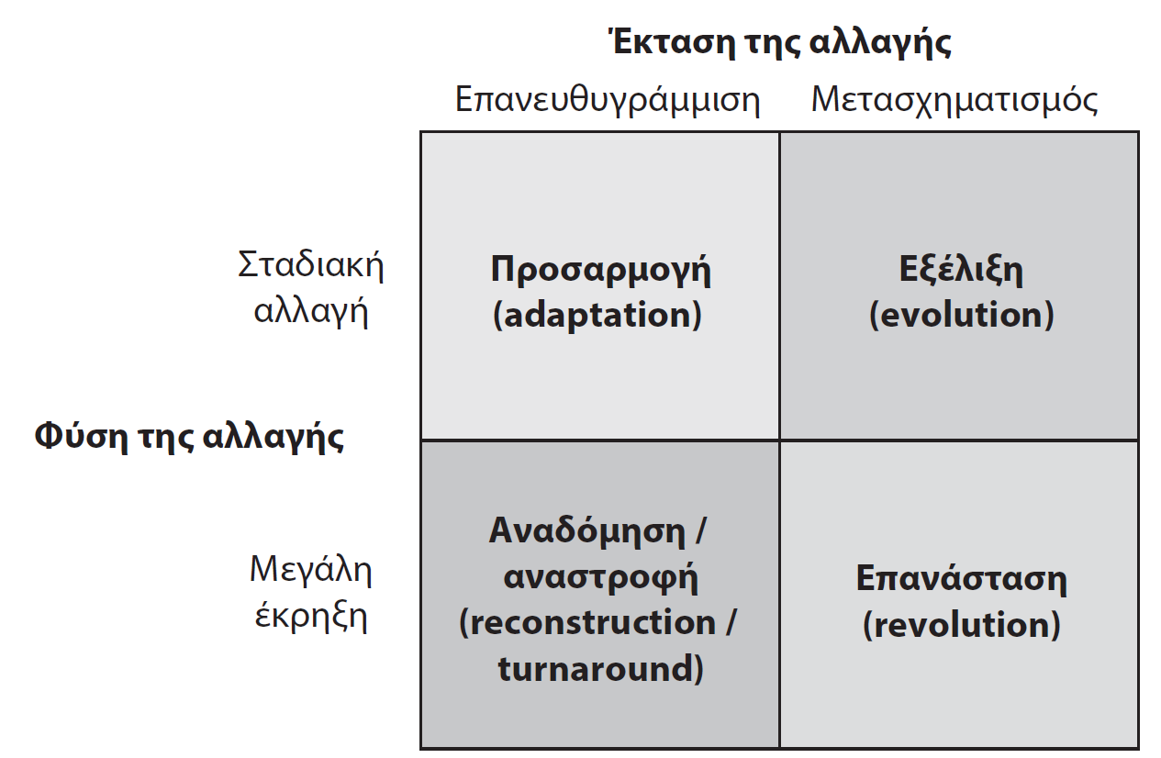
Τύποι στρατηγικής αλλαγής (1)

Slide 49
Τύποι στρατηγικής αλλαγής (2)
Τέσσερις τύποι στρατηγικής αλλαγής:
  Προσαρμογή – η αλλαγή προκύπτει σταδιακά εντός του υφιστάμενου επιχειρηματικού μοντέλου και της υπάρχουσας οργανωσιακής κουλτούρας.
  Αναδόμηση / αναστροφή – δραστική αλλαγή, αλλά χωρίς θεμελιώδεις μεταβολές στην κουλτούρα.
  Επανάσταση – θεμελιώδεις αλλαγές σε στρατηγική και κουλτούρα.
  Εξέλιξη – απαιτείται αλλαγή στην κουλτούρα, αλλά μπορεί να προκύψει σταδιακά.

Slide 50
Στρατηγική αναστροφής
Η στρατηγική αναστροφής χαρακτηρίζεται από τη ραγδαία ταχύτητα της αλλαγής, την ανάγκη για σημαντική μείωση του κόστους και την προσπάθεια για άμεση αύξηση των πωλήσεων.
Βασικά στοιχεία της συγκεκριμένης στρατηγικής:
  Σταθεροποίηση της κρίσης.
  Αλλαγές στη διοίκηση και χρήση συμβούλων.
  Εξασφάλιση στήριξης από τα ενδιαφερόμενα μέρη.
  Σαφής προσδιορισμός της αγοράς-στόχου και των βασικών προϊόντων.
  Χρηματοοικονομική αναδιάρθρωση.

Slide 51
Επαναστατική αλλαγή
Η περίπτωση της επανάστασης είναι ιδιαίτερα απαιτητική, μιας και συνδυάζει την ανάγκη για ταχύτατη αλλαγή με την απαίτηση για ριζικό μετασχηματισμό της επιχείρησης.
Είναι πιθανό να επιτυγχάνεται με:
  Ανάπτυξη ξεκάθαρης στρατηγικής κατεύθυνσης.
  Αλλαγές στην ανώτατη διοίκηση.
  Συνδυασμό διαφόρων στυλ στρατηγικής ηγεσίας.
  Αλλαγή κουλτούρας.
  Παρακολούθηση αλλαγής.
  Καθορισμός και παρακολούθηση ξεκάθαρων στόχων.

Slide 52
Εξελικτική αλλαγή
Στην περίπτωση της εξέλιξης, η αλλαγή που προκαλεί η εφαρμογή της νέας στρατηγικής οδηγεί στο μετασχηματισμό του οργανισμού, ο οποίος πραγματοποιείται σταδιακά.
Υπάρχουν δύο τρόποι με τους οποίους μπορεί να ανταποκριθεί ένας οργανισμός στο στάδιο της εξέλιξης: (α) ανάπτυξη δεξιοτήτων οργανωσιακής αμφιδεξιότητας, (β) κατάτμηση της διαδικασίας της στρατηγικής αλλαγής σε διάφορα στάδια (στάδια εξέλιξης).

Slide 53
Οργανωσιακή αμφιδεξιότητα
Η οργανωσιακή αμφιδεξιότητα (organisational ambidexterity) περιλαμβάνει την εκμετάλλευση των υφιστάμενων ικανοτήτων και την ταυτόχρονη προσπάθεια για ανάπτυξη νέων.
Μπορεί να επιτευχθεί με:
  Δομική αμφιδεξιότητα.
  Ποικιλομορφία και όχι συμμόρφωση.
  Μια κουλτούρα αμφισβήτησης και ερωτημάτων.
  Ισορροπία ανάμεσα σε αυστηρά και χαλαρά συστήματα.

Slide 54
Στάδια εξέλιξης
Ένας δεύτερος τρόπος ανταπόκρισης σε μια διαδικασία εξελικτικής αλλαγής είναι μέσα από την κατάτμηση της διαδικασίας αλλαγής σε διάφορα στάδια που υλοποιούνται προοδευτικά σε βάθος χρόνου.
Μπορεί να επιτευχθεί με:
  Αναγνώριση ενδιάμεσων σταδίων μετάβασης.
  Αναγνώριση μη αναστρέψιμων αλλαγών.
  Διατήρηση της δέσμευσης της ανώτατης διοίκησης.
  Δημιουργία οράματος που εμπνέει και καθοδηγεί.

Slide 55
Ανάλυση δυναμικού πεδίου
Η ανάλυση δυναμικού πεδίου (forcefield analysis) παρέχει μια ανασκόπηση των δυνάμεων που εμποδίζουν ή διευκολύνουν την αλλαγή.
Το παρόν σύγγραμμα περιλαμβάνει έννοιες και μοντέλα που μπορούν να αποτελέσουν τη βάση της συγκεκριμένης ανάλυσης:
  Χαρτογράφηση του συστήματος δραστηριοτήτων.
  Χαρτογράφηση ενδιαφερομένων μερών.
  Ιστός της κουλτούρας.
  Το μοντέλο των 7-S της McKinsey.

Slide 56
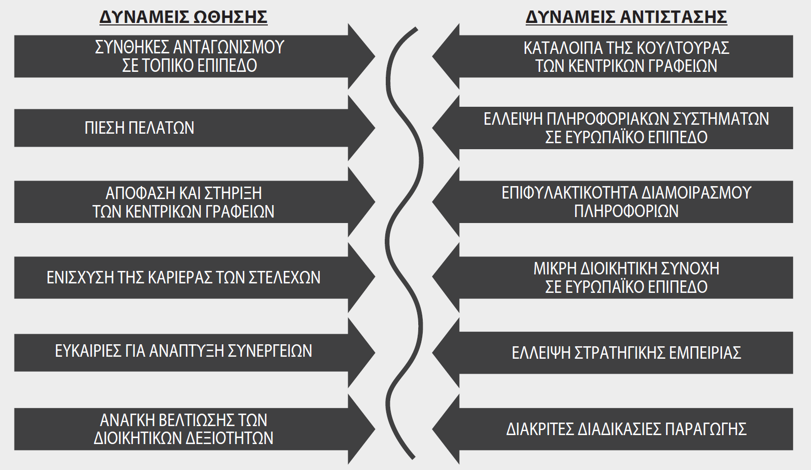
Πραγματική περίπτωση εφαρμογής της ανάλυσης δυναμικού πεδίου

Slide 57
Σύνοψη (1)
Υπάρχουν διάφοροι τύποι οργανωτικής δομής. Τρεις βασικοί τύποι είναι οι εξής: (α) οργανωτική δομή βασισμένη στις λειτουργικές μονάδες, (β) οργανωτική δομή βασισμένη στις αυτόνομες μονάδες, (γ) μητρική οργανωτική δομή. Κάθε τύπος έχει πλεονεκτήματα και μειονεκτήματα.
Υπάρχει ένα μεγάλο εύρος διαφορετικών οργανωσιακών συστημάτων που διευκολύνουν και ελέγχουν την εφαρμογή της στρατηγική.

Slide 58
Σύνοψη (2)
Η δομή και τα συστήματα ενός οργανισμού θα πρέπει να συνδυάζονται αρμονικά στο πλαίσιο του οργανωσιακού σχεδιασμού. Το μοντέλο των 7-S της McKinsey βοηθά σημαντικά στη διαδικασία διαμόρφωσης, εξέλιξης ή μεταβολής του οργανωσιακού σχεδιασμού.

Slide 59
Σύνοψη (3)
Η μετατροπή μιας επιθυμητής στρατηγικής σε εφαρμοσμένη στρατηγική απαιτεί τη διαχείριση της στρατηγικής αλλαγής. Η στρατηγική αλλαγή μπορεί να λάβει διάφορες μορφές, όπως σταδιακή αλλαγή, αναδόμηση (αναστροφή), επαναστατική αλλαγή, εξελικτική αλλαγή.
Η ανάλυση δυναμικού πεδίου βοηθά στην αναγνώριση των βασικών παραγόντων που επηρεάζουν τη στρατηγική αλλαγή.

Slide 60
Απαγορεύεται η αναδημοσίευση ή αναπαραγωγή του παρόντος έργου με οποιονδήποτε τρόπο χωρίς γραπτή άδεια του εκδότη, σύμφωνα με το Ν. 2121/1993 και τη Διεθνή Σύμβαση της Βέρνης
(που έχει κυρωθεί με τον Ν. 100/1975)

